Slide 1
Муниципальное дошкольное образовательное учреждение детский сад «Росинка»
«Опыты и эксперименты
с природными материалами»
( презентация к мастер – классу)
Подготовил:
воспитатель
МДОУ детский сад «Росинка»
Макарова Е. Ю.
г. Мышкин,
17 января 2019г.

Slide 2
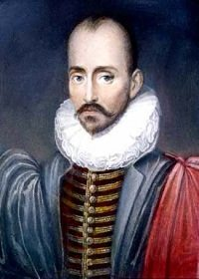
«В природе нет ничего бесполезного».
Монтень Мишель

Slide 4
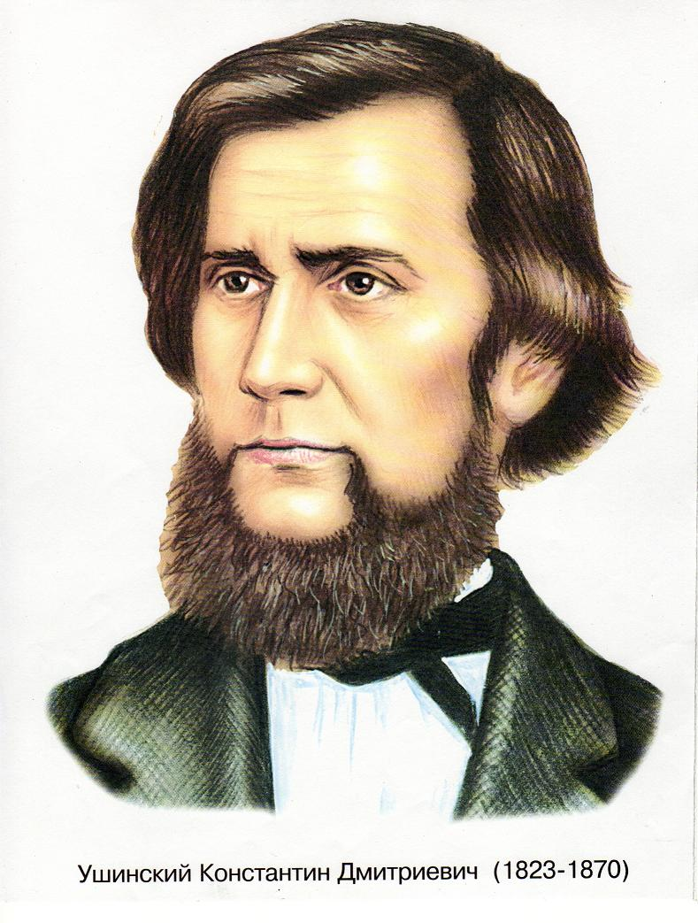

Slide 5
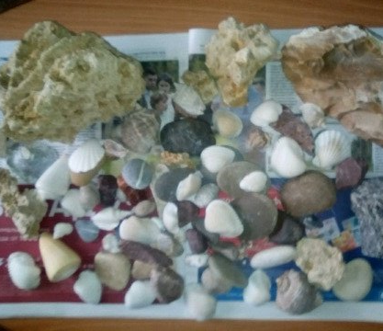
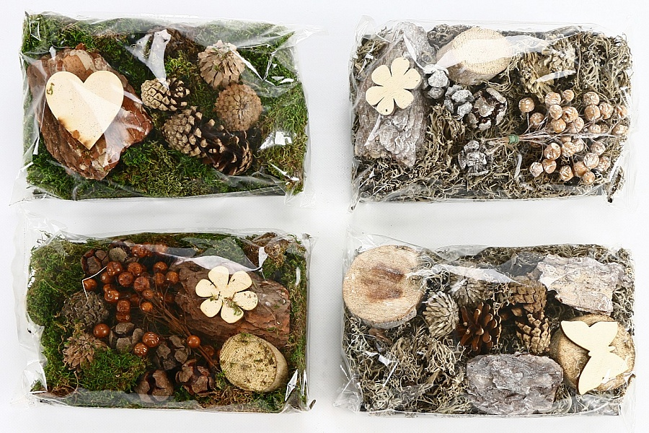
Природные материалы
Растительные
Минеральные

Slide 6
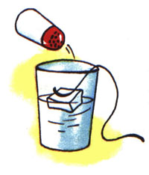
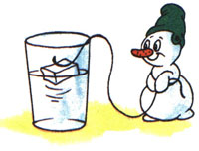
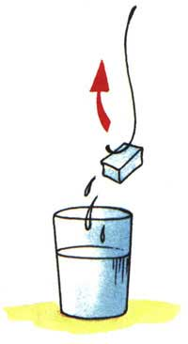
ЭКСПЕРИМЕНТ «ЗОЛОТАЯ РЫБКА»
Цель: познакомить со свойством соли, развивать познавательный интерес.

Slide 7
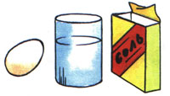
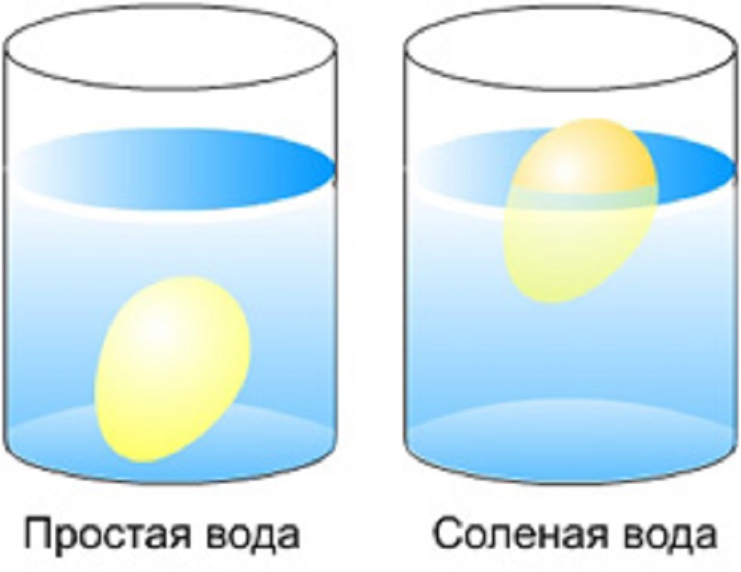
ЭКСПЕРИМЕНТ «ПОДВОДНАЯ ЛОДКА»
Цель: доказать, что соленая вода плотнее пресной, она выталкивает предметы, которые тонут в пресной воде.

Slide 8
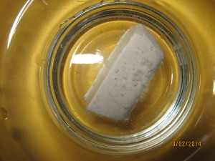
ЭКСПЕРИМЕНТ «ИСЧЕЗАЮЩИЙ МЕЛОК»
Цель: познакомить со свойством мела.

Slide 9
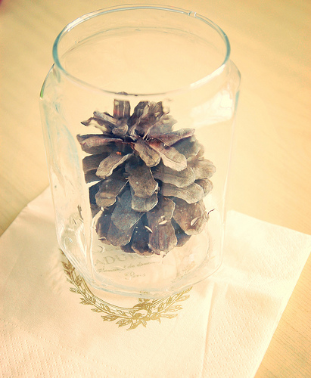
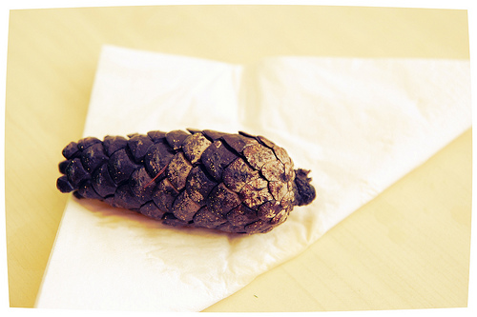
ЭКСПЕРИМЕНТ “ШИШКА”
Цель: познакомить с изменением формы предметов под воздействием тёплой воды; развивать наблюдательность, смекалку.

Slide 10
ПРИТЧА «СЧАСТЬЕ»

